Slide 1



CM-TTS: Enhancing Real Time Text-to-Speech Synthesis Efficiency through Weighted Samplers and Consistency Models
CM-TTS：通过加权采样器和一致性模型提高实时文本转语音合成效率
2025年1月14日
朱涛
Li X, FanBu F B, Mehrish A, et al. CM-TTS: Enhancing Real Time Text-to-Speech Synthesis Efficiency through Weighted Samplers and Consistency Models[C]//Findings of the Association for Computational Linguistics: NAACL 2024. 2024: 3777-3794.

Slide 2

目录
01.研究背景
02.研究方法
03.实验和结果分析
04.总结

Slide 3
1.研究背景
存在问题
扩散模型效率低下：扩散模型（Diffusion Models）在图像和语音生成中表现优异，但其多步采样过程导致推理速度较慢，无法满足实时生成需求。
对抗训练不稳定：一些结合扩散模型和对抗生成网络（GANs）的方法，通过对抗训练加速生成，但这通常会导致训练过程不稳定，且增加了模型收敛的难度。
对预训练模型的依赖：许多现有方法依赖教师模型进行蒸馏（如从扩散模型教师网络蒸馏一致性约束），这显著增加了训练流程的复杂性。

Slide 4
1.研究背景
作者的解决方案
一致性模型（Consistency Models)：使用一致性约束，通过在时间序列上学习一致性函数，避免了对教师模型的蒸馏依赖。设计了一种新的生成机制，使得在单步生成中即可高效生成高质量语音，同时支持多步生成以进一步提高生成质量。
加权采样器（Weighted Sampler）：在训练过程中动态调整不同时间步的采样概率，增强了模型对不同采样位置的学习能力。
高效的架构设计：引入了由音素编码器、方差适配器（预测音高、时长、能量特征）、CM-解码器 和 HiFi-GAN 声码器 组成的模块化架构。

Slide 5
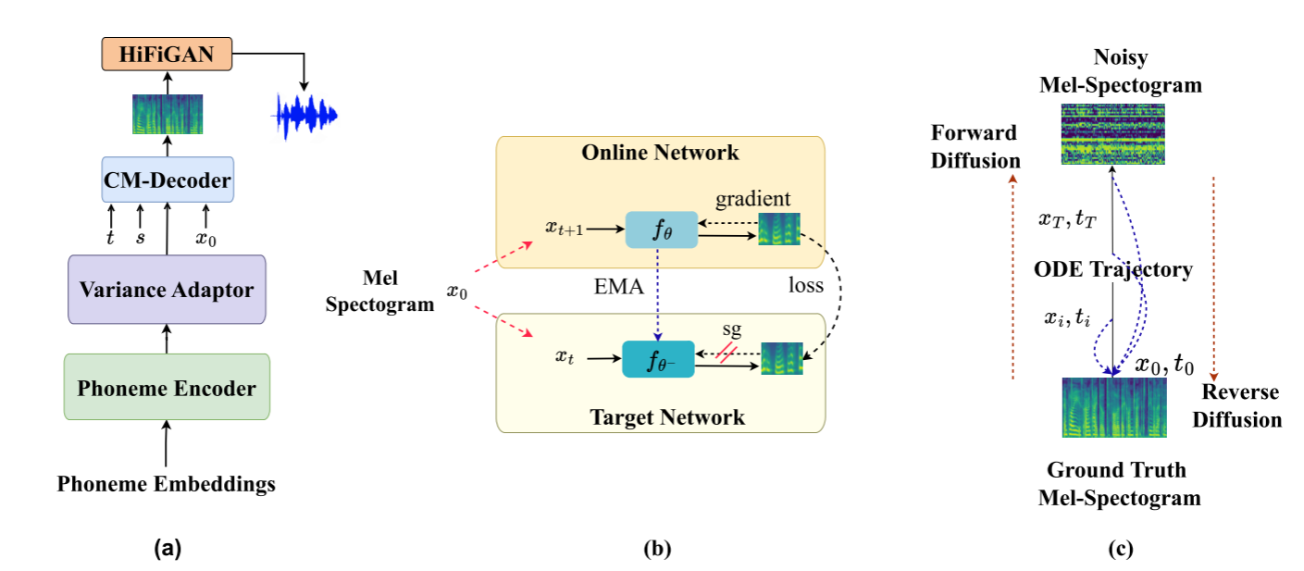
2.研究方法

Slide 6
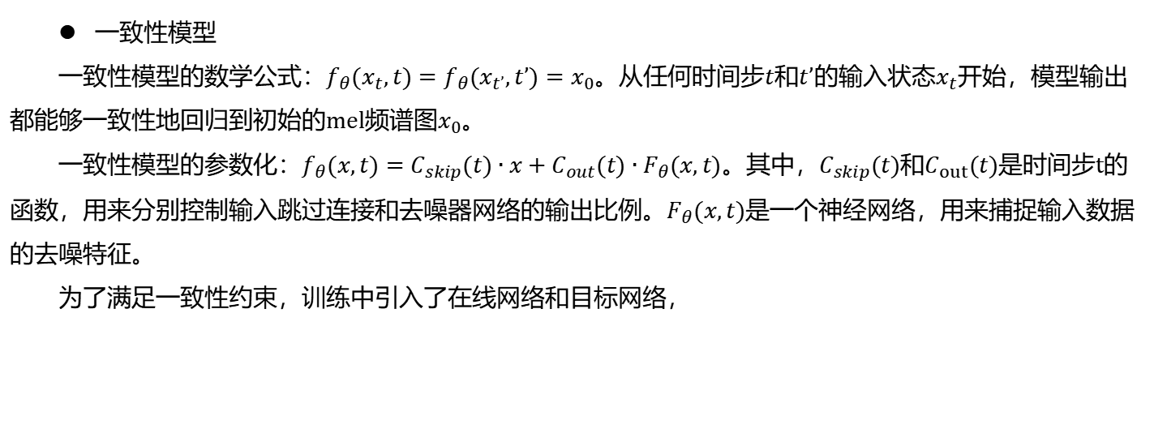
2.研究方法
一致性模型
一致性模型的数学公式：$f_{θ}(x_{t},t)=f_{θ}(x_{t’},t’)=x_{0}$。从任何时间步$t$和$t’$的输入状态$x_{t}$开始，模型输出都能够一致性地回归到初始的mel频谱图$x_{0}$。
一致性模型的参数化：$f_{θ}(x,t)=C_{skip}(t)∙x+C_{out}(t)∙F_{θ}(x,t)$。其中，$C_{skip}(t)$和$C_{out}(t)$是时间步t的函数，用来分别控制输入跳过连接和去噪器网络的输出比例。$F_{θ}(x,t)$是一个神经网络，用来捕捉输入数据的去噪特征。
为了满足一致性约束，训练中引入了在线网络和目标网络，

Slide 7

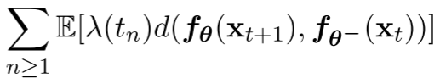
2.研究方法
为了满足一致性约束，训练中引入了在线网络和目标网络
指数移动平均（EMA）是一种平滑更新的方法，用于在一致性模型中更新目标网络（Target Network）的参数，使其逐渐平滑地跟踪在线网络（Online Network）的参数变化。
loss=

Slide 8
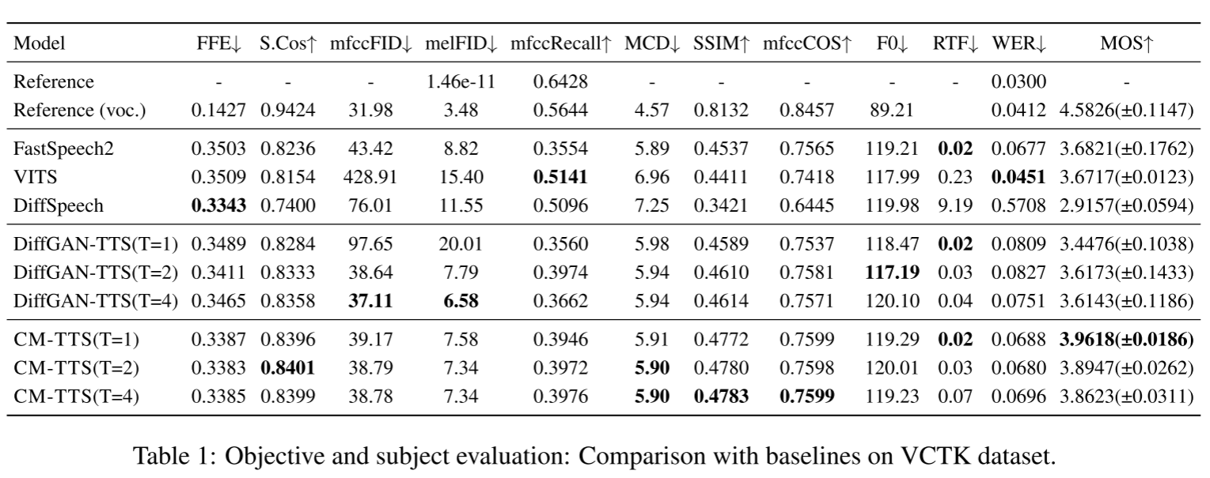
3.实验和结果分析---性能评估

Slide 9
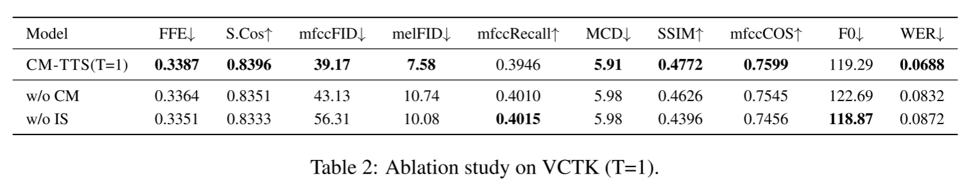
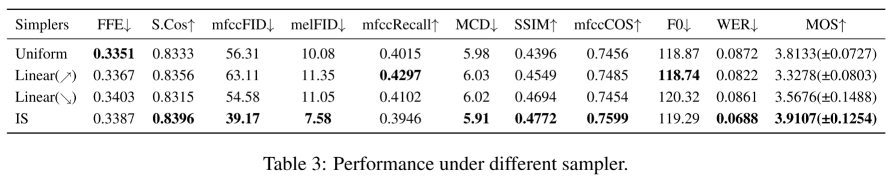
3.实验和结果分析---消融研究

Slide 10


LightGrad: Lightweight Diffusion Probabilistic Model for Text-to-Speech
LightGrad：基于扩散概率模型的轻量化语音合成
2025年1月14日
朱涛
Chen J, Song X, Peng Z, et al. LightGrad: Lightweight Diffusion Probabilistic Model for Text-to-Speech[C]//ICASSP 2023-2023 IEEE International Conference on Acoustics, Speech and Signal Processing (ICASSP). IEEE, 2023: 1-5.

Slide 11
目录
01.研究背景
02.研究方法
03.实验和结果分析
04.总结

Slide 12
1.研究背景
存在问题
现有扩散概率模型（DPMs）不够轻量化，难以部署在资源受限的设备上：目前的扩散概率模型用于语音合成时，模型参数较大，无法在边缘设备上进行高效部署。
DPMs在推理阶段需要多次去噪，导致高推理延迟：扩散概率模型通常需要许多去噪步骤来生成高质量的语音，这导致推理时间过长，延迟较高。
云端部署的隐私问题与高延迟要求：在云端部署TTS模型时，传输数据可能会泄露用户隐私，且在网络不稳定的情况下会增加用户感知的延迟。

Slide 13
1.研究背景
作者的解决方案
作者提出了LightGrad模型，使用轻量化的U-Net解码器，将常规卷积替换为深度可分离卷积（depthwise separable convolutions），显著减少了模型参数和计算量，从而使其适合部署在边缘设备上。
作者采用了一种无需训练的快速采样技术（DPM-Solver），用于加速推理过程，减少去噪步骤。通过这种方法，LightGrad在推理过程中显著降低了延迟，同时保持了与原始模型相似的语音质量。
作者通过对LightGrad进行边缘设备部署，并加入流式推理（streaming inference）技术，将解码器输入分割成较小的块来处理，以降低运行内存使用和用户感知的延迟，从而实现低延迟、隐私保护的边缘设备语音合成。
Notes:
随机选择情绪提示：
在训练中，模型从大量可用的情绪提示中随机选择，用于生成语音。这种随机选择的方式确保了模型接触到多样化的提示，进一步增强了生成过程中的灵活性和泛化能力，从而使其在推理阶段能够应对任意的提示。

Slide 14
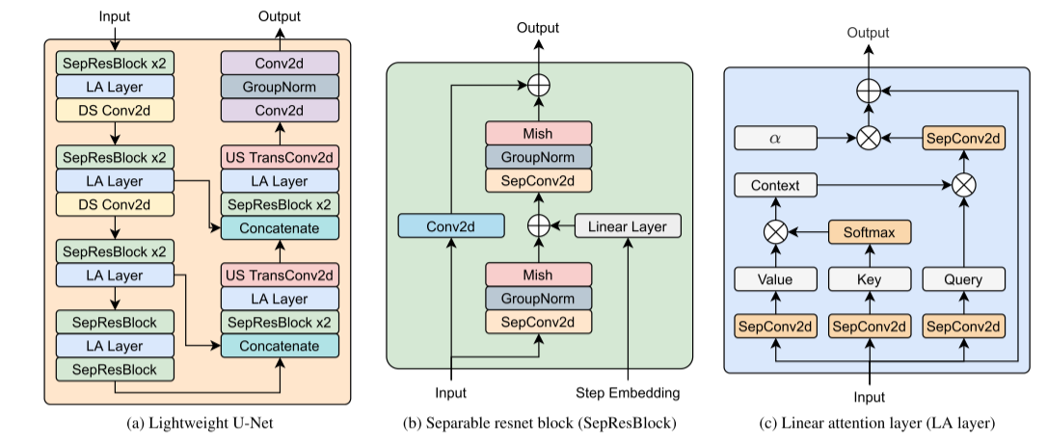
2.研究方法

Slide 15
3.实验和结果分析---实验设置
数据集
在中文和英文数据集上评估了LightGrad。对于中文，使用了一个公开的语音数据集，包含10,000个音频剪辑，总长度接近12小时。用于训练、验证和测试的样本数量分别是9,600个、200个和200个。对于英文，使用的是LJSpeech^{[2]}，它包含13,100个英文音频剪辑，总长度接近24小时。用于训练、验证和测试的样本数量分别是12,229个、348个和523个。
这两个数据集中的音频都被重新采样到22,050Hz，并且被转换成80维的梅尔频谱图，帧大小为1,024，跳跃大小为256。
LightGrad在单个GPU上训练了1.7M次迭代，批量大小为16，选择Adam作为优化器，学习率为0.0001。

Slide 16
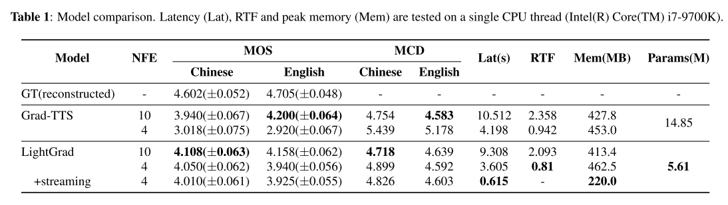
3.实验和结果分析---性能评估

Slide 17
4.总结
作者提出了 LightGrad，一种用于 TTS 的轻量级 DPM。 LightGrad 配备了轻量级 U-Net 解码器、快速采样技术和流式推理，参数减少了 62.2%，延迟减少了 65.7%，并且可以使用 4 个步骤去噪来合成质量相当的中英文语音。

Slide 18
谢谢聆听

